Slide 1
স্বাগতম
সবাইকে গোলাপ ফুলের শুভেচ্ছা।

Slide 2
শিক্ষক পরিচিতি
পাঠ পরিচিতি
শ্রেনিঃ প্রথম
বিষয়ঃ বাংলা
পাঠঃ রুবির বাগান
পাঠ্যাংশঃ রুবির একটি বাগান আছে----------- হেসে ওঠে।
মোঃ এনামুল হক
সহকারী শিক্ষক
নগরচাচকিয়া সরকারি প্রাথমিক বিদ্যালয় আটঘরিয়া, পাবনা।

Slide 3
শিখনফল
2.2.1 গল্প কথা শুনে বুঝতে পারবে।
2.2.2 গল্প কথা শুনে আনন্দ লাভ করবে।
2.6.1 পরিচিত ফুলের নাম বলতে পারবে।
2.6.3 রঙের নাম বলতে পারবে।
2.4.1 গল্প কথা পড়তে পারবে।
2.4.1 পরিচিত ফুলের নাম লিখতে পারবে।
2.1.1 ছবি দেখে শব্দ লিখতে পারবে।

Slide 4
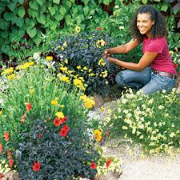

Slide 5
রুবির বাগান

Slide 6
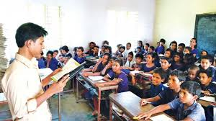

Slide 7
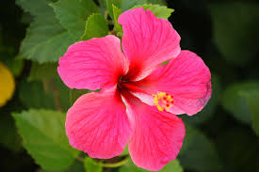
জবা
লাল

Slide 8
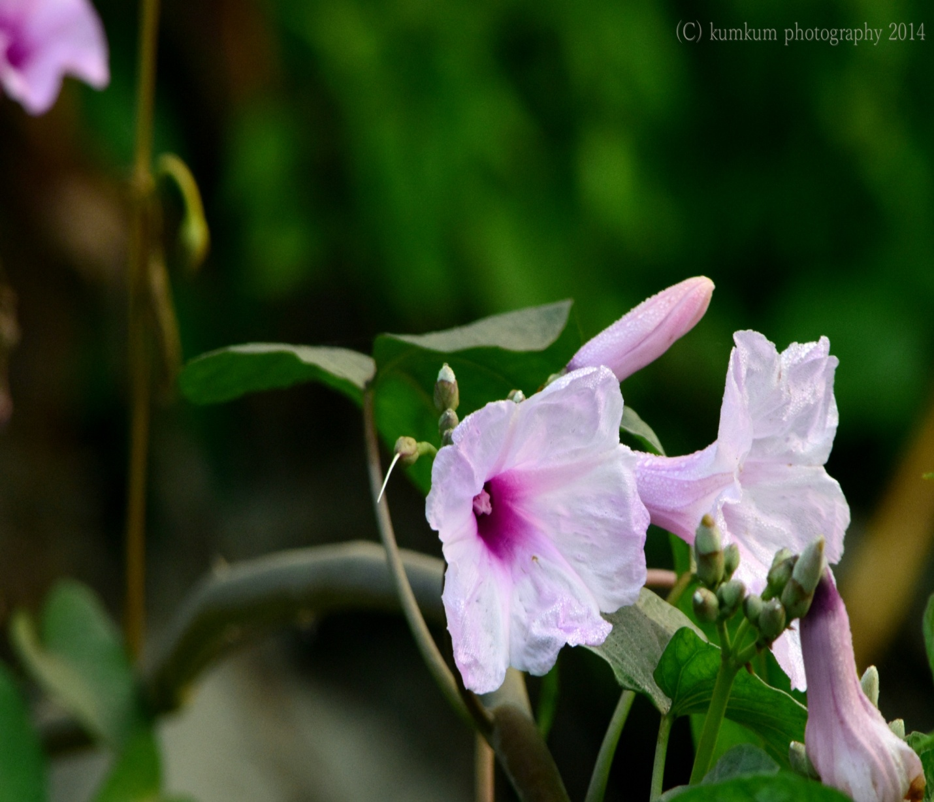
ঢোলকলমি
বেগুনি

Slide 9
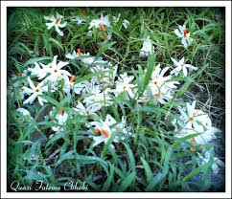
শিউলি
সাদা

Slide 10
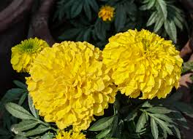
গাদা
হলুদ

Slide 11
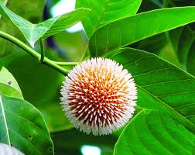
কদম
সাদাও হলুদ

Slide 12
সাদা
শাপলা

Slide 13
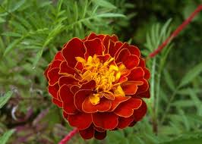
গাদা
খয়েরি ও হলুদ

Slide 14
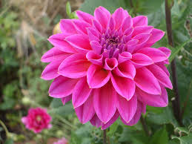
গোলাপি
ডালিয়া

Slide 15
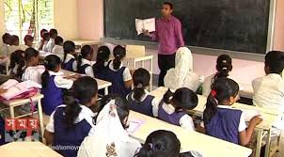
তোমরা তোমাদের পাঠ্য বইয়ের
৫৮ পৃষ্ঠার সাথে মিলিয়ে নাও।

Slide 16
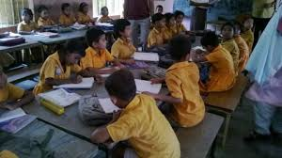

Slide 17
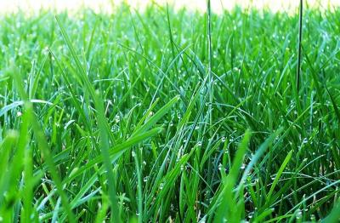
স
ঘা
ঘাস

Slide 18
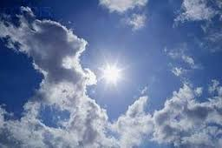
কা
আ
শ
আকাশ

Slide 19
প
গো
লা
গোলাপ

Slide 20
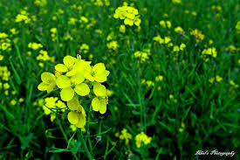
ষে
স
র
সরষে

Slide 21
মূল্যায়ন
জুঁই দল- তোমাদের পরিচিত দুইটি লাল ফুলের নাম লিখ।
চামেলি দল-তোমাদের পরিচিত দুইটি সাদা ফুলের নাম লিখ।
বেলীদল-তোমাদের পরিচিত দুইটি হলুদ ফুলের নাম লিখ।
রজনীগন্ধাদল-তোমাদের পরিচিত দুইটি গোলাপি ফুলের নাম লিখ।

Slide 22
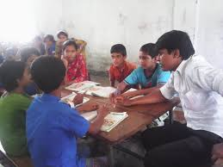
নিরাময়
পারগ শিক্ষার্থীদের দ্বারা অপারগ শিক্ষার্থীদের নিরাময় মূলক ব্যবস্থা প্রদান করব। প্রয়োজন বোধে নিজে সহায়তা করব।

Slide 23
পরিকল্পিত কাজ
শিক্ষার্থীদের নিকট পরিবেশ থেকে বাস্তবে কিছু ফুলের নাম ও রং চিনে আসতে বলব।

Slide 24
ধন্যবাদ
আবার দেখা হবে

